Slide 1

南京大学 & 慧工云
企业内部非结构化数据分析与项目管理优化
指导教师：匡宏宇
小组成员：白信羽、陈宇航、高康、蒋先威、毛九弢、袁唯瀚
汇报成员：白信羽、高康
*姓名首字母序

Slide 2

目录
Contents
第一章
洞察需求：试窥管理新格局
第二章
模块协同：构筑价值全景图
第三章
商业引擎：撬动市场刚性需
第四章
展望未来：描绘成长阔蓝图

Slide 3

1
洞察需求
试窥企业项目管理新格局

Slide 4

用户群体：企业内部项目管理人员
成功
小明
心力憔悴
从上级手中接手项目
成功
定位问题发生的具体环节
向组内成员分配任务及SOP
成功…吗？
组员汇报日常工作进展
失败
向上级展示项目阶段性成果
要是能……就好了：
便捷地将海量非结构化数据转换为结构化数据
实时地检测项目实际执行情况与标准SOP的偏差
及时地发现成员报工情况与实际贡献之间的偏差
Notes:
小明是公司的一位项目管理人员。上周的部门例会上，他被分配负责一个新的项目。秉承着严谨的工作作风，他在第一时间制定了详细的工作计划，将标准化的SOP分享给团队成员，并明确分配了任务。随着时间的推移，小明观察到项目微信群中技术讨论如火如荼，交流记录和会议纪要纷至沓来，成员们每日汇报着完成情况。这一切让他倍感欣慰，却也隐隐生出一丝不安。
周一，上级要求汇报项目的阶段性成果。小明开始整合团队的工作成果，却惊讶地发现项目的实际执行结果竟与需求出现了偏差。为了查明问题所在，他需要迅速定位到具体环节和责任人。然而，这个过程却远比他预想的复杂。 他仔细翻阅企业微信里的信息流，每位成员的报工数据都显示完成了当天的计划。他进一步深入技术讨论记录、调研访谈录音、更新迭代的“实施方案_v2”“汇报材料_v3”等工作数据，希望找到线索。但面对浩如烟海的各类数据，他感到心力交瘁。
在这个信息过载的漩涡中，小明陷入了深深的焦虑和绝望。他不禁想：
如果能有一款产品，可以自动化地将这些繁杂的非结构化数据转换为清晰直观的结构化信息，自己就不用深陷信息的迷雾。
如果能有一款产品，可以实时监控项目的实际执行情况与标准SOP的偏差，他就能更早发现问题，避免今日的危机。
如果能有一款产品，能够分析团队成员的报工情况与实际贡献，他对项目的全局掌控就会更加清晰，不至于被报工表象误导。

Slide 5

用户群体：企业高层管理者
作为刚刚那场悲剧中的上级
看到阶段性成果与客户需求的偏离
深感管理中的失控与信息断层带来的资源浪费和效率低下
熟悉的不安感和无力感再度涌上心头……
管理的可视化
数据的透明化
效率的最大化
智能化
数字化
Notes:
与此同时，小明的上级也未能幸免于这场“管理困境”。 看到阶段性成果与客户需求的明显偏离，他深感管理中的失控与信息断层带来的后果，熟悉的不安感和无力感再度涌上心头……。 这一刻，他们内心深处都无比渴望，能有一套智能化、数字化的解决方案，帮助他们实现管理的可视化、数据的透明化以及效率的最大化。

Slide 6
公司在日常运营存在的痛点
数据碎片化
管理难度大
企业产生的大量非结构化数据分布在多个渠道，难以高效整合和分析
项目执行与标准SOP的偏差难以及时发现，导致后续流程中问题积累
痛点
人工分析成本高
成员贡献度难评估
依赖人工审查项目相关数据费时费力，且存在主观判断误差
团队成员的实际贡献不透明，传统考核方式易忽略重要数据

Slide 7

项目目标
目标
精细化管理：提升企业内部项目管理的精细化水平，及时识别可能的SOP偏差，确保执行过程的可控性和透明度。
量化与规范：通过量化项目执行情况和成员贡献，识别项目成员贡献与实际的偏差，辅助企业优化资源配置。
高效化运营：减少人工处理非结构化数据的工作量，提升项目管理和数据分析的整体效率。

Slide 8
2
模块协同
构筑产品功能价值全景图

Slide 9

1. SOP量化分析
预期功能
智能化工具，识别项目执行关键步骤和行为
自动化对比机制，识别项目执行偏差点，量化偏差程度
可视化分析报告，帮助管理者快速了解项目运行合规性及风险
偏差溯源与趋势分析，支持历史数据对比

Slide 10


项目执行关键&偏差
根据关键步骤，设置阶段性检查点
SOP
检查点
1
2
检查要素
交付件完成度
执行顺序符合度
时间线匹配度
SOP中每员工每阶段应当交付的材料
交付件
3

Slide 11





项目执行关键&偏差
定义检查点和交付件
由项目流程的结构化数据，提取出预定义要素，得到定制化的交付属性
交付件完成度：多项，少项，错项
设置阶段性检查点&要素
顺序符合度：多步，跳步，错步
时间匹配度
根据实际执行情况，合理规划并调整改进SOP
检查点权重
检查要素权重
不同错误类型权重
检查点识别与偏差分析
归一化并作为偏差程度的评分

Slide 12
痛点解决
提高追溯性
及时发现问题
每个阶段偏差数据可追溯，管理者能准确掌握项目执行过程中每一个环节的执行情况，以支持后续审计和优化
系统及时提示项目执行偏离SOP的环节，便于管理人员迅速采取措施
辅助优化流程
系统不断分析执行偏差的趋势，辅助优化SOP，提升项目管理标准的适应性与执行效率

Slide 13
2. 成员贡献度评估
预期功能
自动分析项目成员在群聊、邮件、工作日志等工作工具平台中的活跃程度和行为，评估其贡献
对比报工数据与实际工作成果，量化个人贡献度，识别可能存在的低效率或报工误差情况
提供多维度的贡献评估报告，支持管理者做出更精准的绩效考核

Slide 14
评分维度表
团队贡献
团队合作态度与意识：活跃度&解决团队问题&支持同事
沟通效率：关键&有效发言
额外任务贡献：帮助新人上手等
项目贡献
数量
质量
难度
及时性
交付成果归属分析
任务完成情况分析
创新与改进贡献：SOP优化，引入新工具

Slide 15
近似实际贡献
系统评价
高层管理人员排序重要性，自动生成项目检查点权重
设置检查点通过时效的奖励与乘法
依据SOP检查点通过程度打分
他人评价
01
基于评分维度表，由项目负责人和同事评分
02
03
AI辅助评价
活跃度等基于非结构化数据的评估
加权归一化得到员工贡献度得分

Slide 16
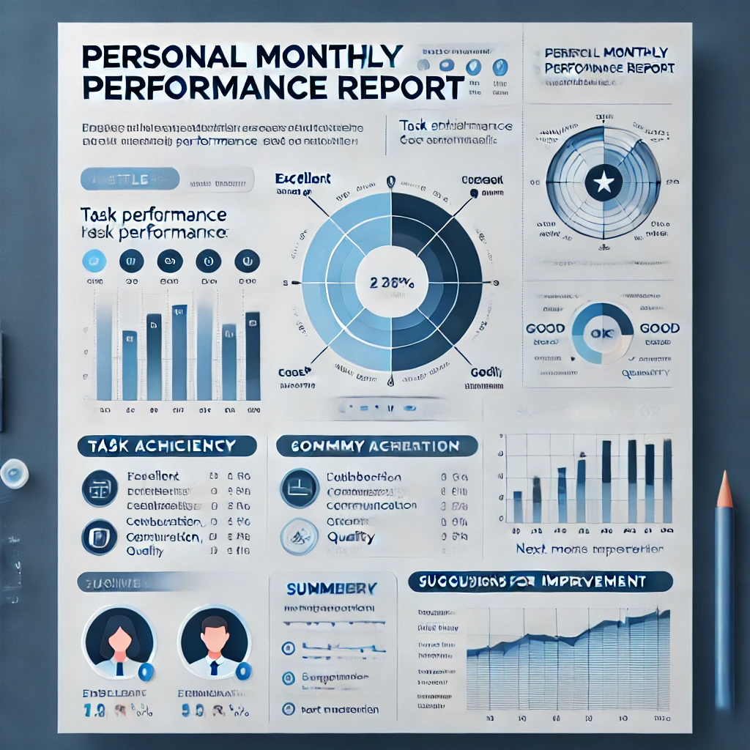
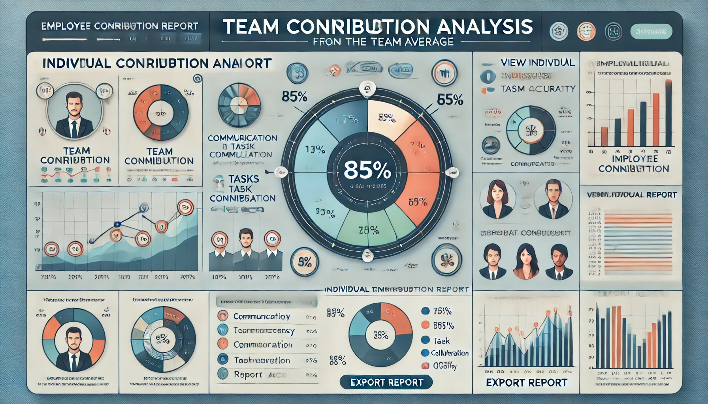
生成分析报告
（直属）员工贡献度统计分析结果
项目执行过程中员工具体个人贡献（二级界面，选看）
管理者报告
评分系统
员工报告
个人月度表现 （优秀，良好，需要加油）

Slide 17
痛点解决
优化资源配置
促进公平激励
识别低效或高效工作者，管理者可以更合理地分配任务
提高透明度
贡献度评估为薪酬和奖励分配提供可靠依据
基于数据的客观评估减少主管偏差，提升团队成员之间的信任感

Slide 18



3. 项目管理效率
预期功能
实现AI辅助的项目执行情况判断，生成智能化、易理解的报告
减少人工审查微信群记录、会议纪要、项目交付物的时间

Slide 19


两条路径
更高效标准的对接流程
结构化数据检查
制定文档审查规范
文档版本控制
智能任务通知系统
信息传递的数字化
自动生成分析报告
项目数据可视化
智能审查建议
决策支持系统
Notes:
文档审查：对于输出文档（如项目报告、实施方案等），可以制定模板，并使用文本解析技术自动检查文档结构和内容格式。例如，检查是否包含所有必要的章节和条目，是否按模板的要求填写了关键信息。
版本控制：对文档的修改进行自动比对，生成变更记录，以便项目经理只需查看每次提交的改动内容，而不必阅读整个文档。
任务通知：对未完成任务、即将到期的任务发送自动提醒，减少项目经理手动检查任务进度的时间。项目交付物上传后，系统自动发送通知到相关审查人，减少人工通知的时间。

Slide 20
痛点解决
提升判断精准度
减少重复劳动
AI技术可提供数据驱动的洞察，减少人为判断的偏差
加速决策过程
通过自动化数据分析，大幅降低人工筛查和整理的时间成本
快速生成执行情况报告，为高层管理者提供及时、准确的支持

Slide 21
3
商业引擎
撬动市场刚性需

Slide 22
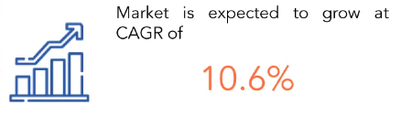
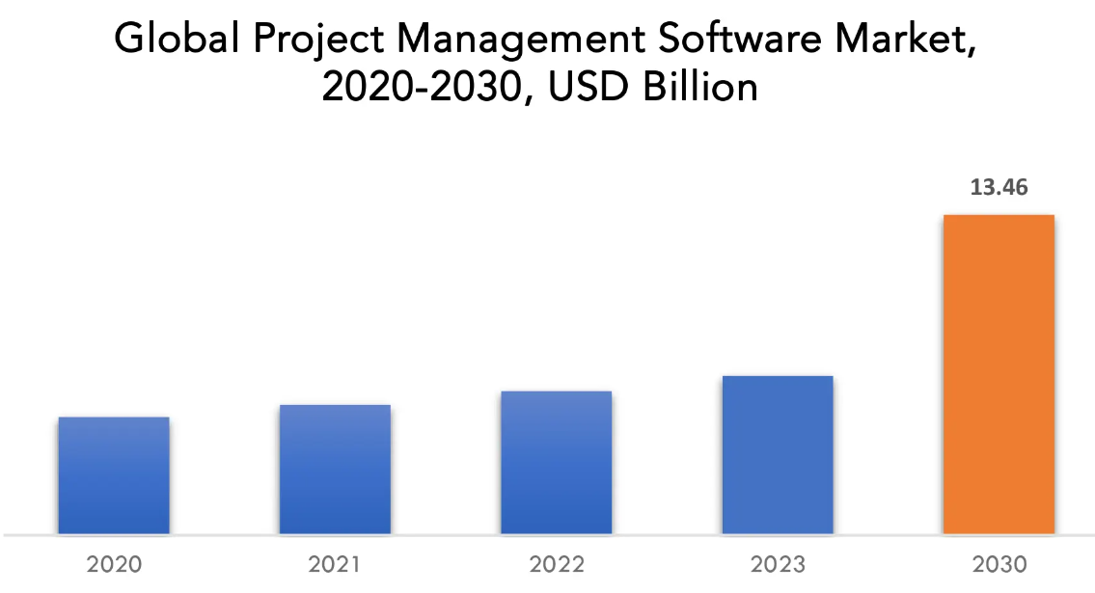
广泛的市场需求
增长率高
市场规模大
图源：全球项目管理软件市场按部署（云、本地）按组织（大型企业、中小企业）按行业（建筑、零售、酒店、I​​T 和电信、能源和公用事业、制造、政府、其他）和地区划分2023年至2030年的趋势和预测
Notes:
根据市场调研机构的统计数据，全球项目管理软件市场在过去几年中以每年10%左右的速度增长，预计到2025年将达到数十亿美元的规模，项目管理软件市场具有巨大的潜力和发展空间。

Slide 23
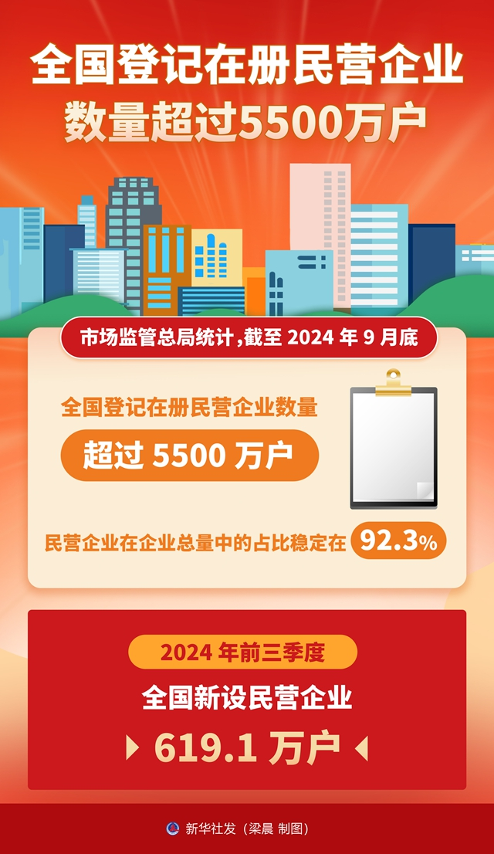


目标群体基数大
中高层管理者
数量增长
需求
项目协作关系愈加复杂
Notes:
全国公司企业数量已达xxx（带数据和图），不同项目的中高层管理者都有这样的痛点和需求。
根据Gartner2023年《全球项目管理软件市场需求分析》，超过65%的中高层管理者表示，企业对于项目管理工具的需求日益增长，尤其是在跨部门和跨地区的项目协作中。尤其是随着工作方式的转变，越来越多的公司希望使用智能化的项目管理工具来简化流程，提高决策效率。

Slide 24

助力企业数字化转型
会议记录
聊天
记录
深层次项目
管理洞察
80%非结构化数据
文本
录音
图片
Notes:
根据Gartner的统计，企业中约80%的数据属于非结构化数据，这些数据包括文本、图片、音频等。企业通过AI和大数据技术对这些非结构化数据进行分析，可以获得更深层次的项目管理洞察。例如，通过分析会议记录、客户反馈、文档资料等非结构化数据，企业能够发现项目中的潜在风险和瓶颈。

Slide 25

数字化转型趋势
五、大力推进产业数字化转型
（一）加快企业数字化转型升级
（二）全面深化重点产业数字化转型
（三）推动产业园区和产业集群数字化转型
（四）培育转型支撑服务生态
国家政策支持引导
Notes:
根据《2023年全球数字化转型报告》，全球约60%的企业已开始采用数字化转型战略，并预计到2025年，90%的企业将部署AI和数据分析技术来推动工作效率和业务决策的智能化。特别是在项目管理领域，AI可以帮助预测项目风险、优化资源分配和提高决策质量。
国务院发布的“十四五”数字经济发展规划也指出，要加快企业数字化转型升级，支持有条件的企业打造一体化数字平台，全面整合企业内部信息系统，强化全流程数据贯通，加快全价值链业务协同，形成数据驱动的智能决策能力，提升企业整体运行效率和产业链上下游协同效率。

Slide 26

产品作用与价值
提升管理效率，降低运营成本
非结构化数据处理
优化项目执行效率
精细化资源管理
减少决策风险，避免重大损失
精准的数据支持
标准化流程优化
提高项目交付质量，增强掌控感
合规性保障
管理者掌控感提升
迈向更高效、更精准的管理模式，增强市场竞争力
建立起关于项目管理的知识库，为企业未来的流程优化、产品开发和创新提供宝贵的数据资产
Notes:
（1）提升管理效率，降低运营成本
• 非结构化数据处理：通过自动化的数据分析和报告生成功能，减少人工审查项目记录、会议纪要和交付物的时间，降低人力成本。
• 优化项目执行效率：通过SOP偏差检测功能，企业能够及时纠偏，减少因流程偏差导致的返工、拖延和额外成本。
• 精细化资源管理：利用贡献度评估功能，企业可以更高效地配置人力资源，避免资源浪费，提升产出效率。
（2）减少决策风险，避免重大损失
• 精准的数据支持：通过智能分析和量化结果，帮助管理者更快、更准确地判断项目风险，降低决策失误的可能性。
• 标准化流程优化：通过偏差分析持续优化SOP，提高企业执行流程的稳定性和规范性，减少因管理不善造成的财务和信誉损失。
（3）提高项目交付质量，增强掌控感
• 合规性保障：通过确保项目严格执行标准流程，提高项目交付的质量和一致性。
• 管理者掌控感提升：数据驱动的透明化管理能够让管理者更清楚项目进展，从而更有计划地推进项目。
本产品结合AI和数据分析技术，为企业提供了一套智能化的项目管理解决方案，符合当下数字化转型的趋势和国家政策。企业可以借此迈向更高效、更精准的管理模式，增强市场竞争力。
本产品通过对非结构化数据的持续分析和挖掘，能够帮助企业逐步建立起关于项目管理的知识库。这些知识沉淀将为企业未来的流程优化、产品开发和创新提供宝贵的数据资产。

Slide 27
4
项目进度
成果展示

Slide 28




项目进度
制定分析思路和流程
未来的目标和规划
洞察用户需求和痛点
明确项目目标
设计并绘制产品原型

Slide 29
原型演示

Slide 30
南京大学 & 慧工云
感谢垂听！

